Slide 1

BESZÁMOLÓ
ERASMUS+ 2024-1-HU01-KA121-VET-000207406

Slide 2

BEVEZETŐ
A Vas Vármegyei Szakképzési Centrum (Vas Vármegyei SZC) mint konzorcium szakképzési akkreditációs pályázata a Tempus Közalapítvány kuratóriumának értékelése alapján támogatott pályázat lett. Az eredményről 2021. 02 18-án kaptunk tájékoztatást. Az akkreditáció 2021-től 2027-ig tart, mely számos lehetőséget biztosít majd a Centrum és iskolái számára, hogy a stratégiánknak megfelelően elinduljunk a nemzetköziesítés útján.
A Centrum akkreditációs száma:
2020-1-HU01-KA120-VET-094017

Slide 3

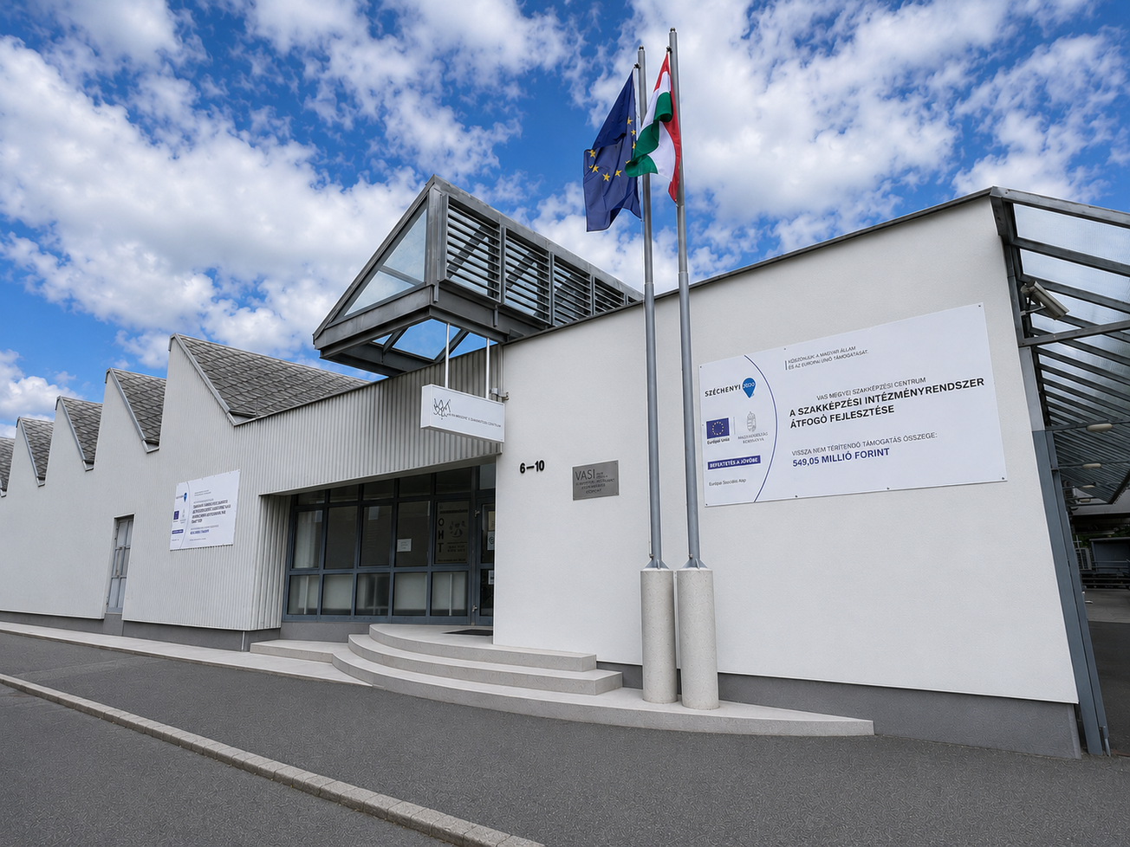
RÓLUNK
A Vas Vármegyei Szakképzési Centrum olyan intézmény, amely
  a Vas vármegye 13 szakképző, 1 gimnázium és 1 kollégum munkáját irányítja;
  biztosítja a feltételeket az iskolákban folyó eredményes oktató-nevelő munkához;
  piacképes szaktudás megszerzését biztosítja a középiskolai tanulók és a felnőttek számára egyaránt;
  vonzóvá teszi a szakképzést,
  képzési struktúráját és a képzések tartalmát folyamatosan a gazdaság és a munkaerőpiac igényeihez igazítja,
  széles körű együttműködést működtet a helyi gazdaság szereplőivel, a gazdasági kamarával, az önkormányzatokkal és a nemzetközi partnerekkel.

Slide 4

MOBILITÁSI TEVÉKENYSÉGEK
ÖSSZEFOGLALÓ
TANULÓI MOBILITÁS
13 ISKOLA
OKTATÓI MOBILITÁS
11 ISKOLA

Slide 5

MEGVALÓSÍTÁSI IDŐSZAK
2024. JÚNIUS 1.
2025. AUGUSZTUS 31.
2026. MÁJUS 31.
projektidőszak indulása
eredeti projektzárás - projektidőszak hosszabbítása
projektzárás

Slide 6
EREDMÉNYEK

Slide 7
MOBILITÁSI
TEVÉKENYSÉGEK
01
Szakképzésben tanulók rövid távú tanulási célú mobilitása
02
Szakmai látogatás
03
Tanfolyamok és továbbképzések
04
Szakértők fogadása

Slide 8
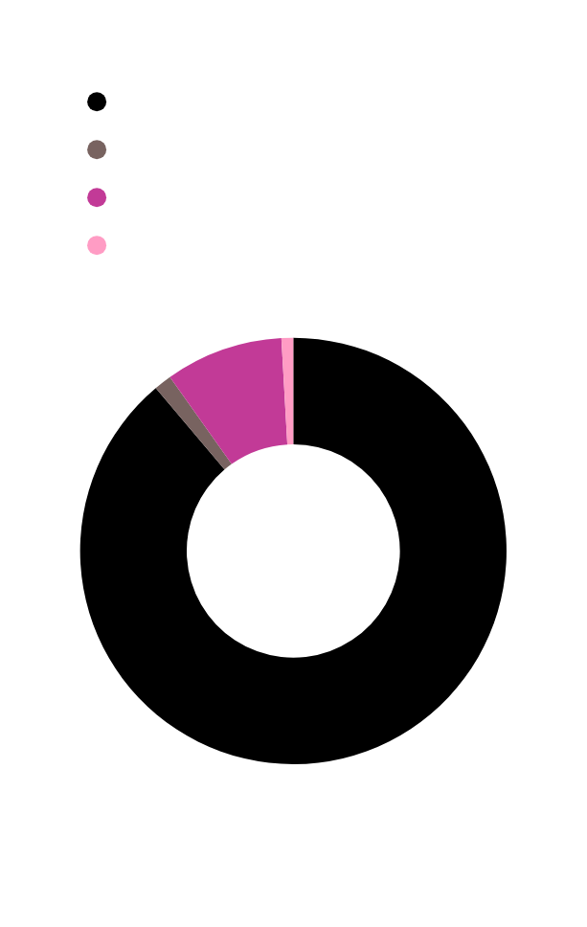

RÉSZVÉTEL
SZÁMOKBAN
Szakképzésben tanulók
rövid távú tanulási célú mobilitása
199
Szakmai látogatás
3
Tanfolyamok és továbbképzések
20
Szakértők fogadása
2

Slide 9
ÖSSZESÍTÉS
TEVÉKENYSÉG TÍPUSA | Időtartam napokban | Kevesebb lehetőséggel rendelkező résztvevők száma | Blended tevékenységek résztvevőinek száma | A környezettudatos "(zöld)” utazási lehetőségeket igénybe vevő személyek száma
Tanulói mobilitás | 3697 | 45 | 6 | 199
Szakmai látogatás | 6 | 0 | 0 | 0
Tanfolyamok és továbbképzések | 115 | 0 | 0 | 4
Szakértők fogadása | 4 | 0 | 0 | 1

Slide 10

TEVÉKENYSÉGEK
MEGVALÓSULÁSA

Slide 11

MOBILITÁSI TEVÉKENYSÉGEK
SPANYOLORSZÁG
SZERBIA
PORTUGÁLIA
NÉMETORSZÁG
MÁLTA
CSEHORSZÁG
GÖRÖGORSZÁG
SZLOVÁKIA
LENGYELORSZÁG
HORVÁTORSZÁG
ROMÁNIA
ÍRORSZÁG
DÁNIA

Slide 12
tanulói mobilitási helyszínek
oktatói mobilitási helyszínek
  Ada, Szerbia
  Schkeuditz, Németország
  Prága, Csehország
  Révkormárom, Szlovákia
  Rzeszów, Lengyelország
  Sepsiszentgyörgy, Románia
  Barcelona, Spanyolország
  Dublin, Írország
  Koppenhága, Dánia
  Kréta, Görögország
  Porto,Portugália
  San Giljan, Málta
  Split, Horvátország
  Tenerife, Spanyolország

Slide 13
Tevékenység
Szakképzésben tanulók
rövid távú tanulási célú mobilitása
TÍPUSA
résztvevők: 199 fő
Oktatói mobilitás
Szakmai látogatás: 3 fő
Tanfolyamok és továbbképzések: 20 fő
Szakértők fogadása
Invited experts: 2 fő

Slide 14

Szakképzésben tanulók
rövid távú tanulási célú mobilitása
szolgáltatási
műszaki
szakmák
szakmák
cukrász szaktechnikus
fitness wellness instruktor
fodrász
jelmez-díszlet és divattervező
kereskedelmi értékesítő
kereskedő és webáruházi technikus
kozmetikus
pénzügy-számviteli ügyintéző
szakács szaktechnikus
turisztikai technikus
vállalkozási ügyviteli ügyintéző
vendégtéri szaktechnikus
automatikai technikus
autószerelő
elektronikai technikus
Informatikai rendszer- és alkalmazásüzemeltető technikus
ipari informatikus
logisztikai technikus
magasépítő technikus
szoftverfejlesztő-és tesztelő
villanyszerelő

Slide 15
KOMMUNIKÁCIÓ
& SOCIAL MÉDIA
01
Intézményi kommunikáció
02
Social média
INTÉZMÉNYEK SAJÁT WEBOLDALÁN MEGJELENŐ HÍREK
INTÉZMÉNYEK SAJÁT SOCIAL MEDIA FELÜLETEIN MEGJELENŐ HÍREK, POSZTOK, TARTALMAK
03
Sajtómegjelenések
04
Partnerszervezetek kommunikációja
VÁROSI ÉS VÁRMEGYEI ILLETŐSÉGŰ SAJTÓTERMÉKBEN VALÓ MEGJELENÉS
KÜLFÖLDI PARTNERINTÉZMÉNYEK SAJÁT FELÜLETEIN KÖZZÉTETT HÍREK, POSZTOK, TARTALMAK

Slide 16

kommunikáció
SZÁMOKBAN
Intézményi kommunikáció
19
Social média
62
Sajtómegjelenések
3
Partnerszervezetek kommunikációja
csoportonként minimum 3
(több mint 40)

Slide 17
PROJEKT ELŐREHALADÁS EGYEZTETÉSE

Slide 18
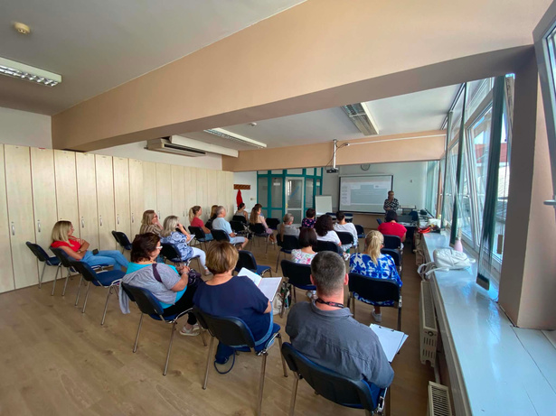
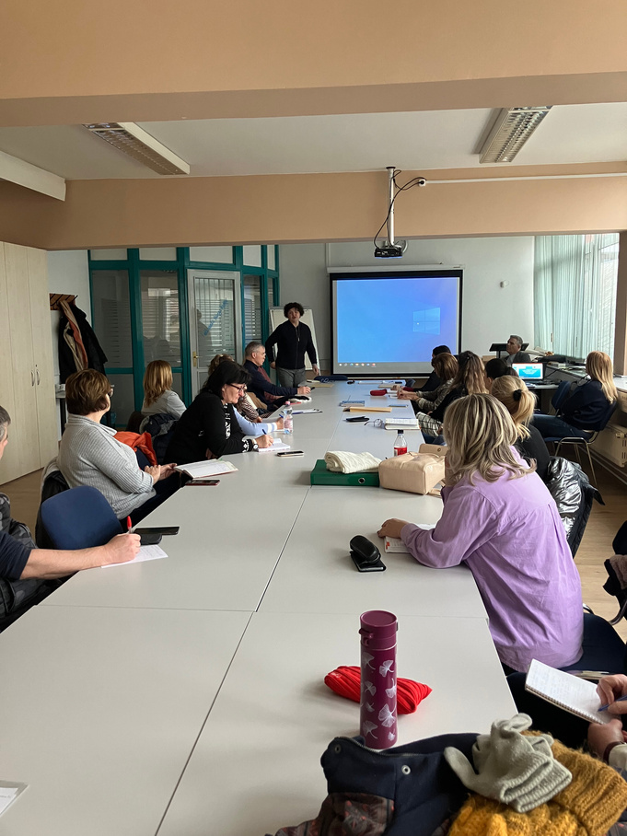
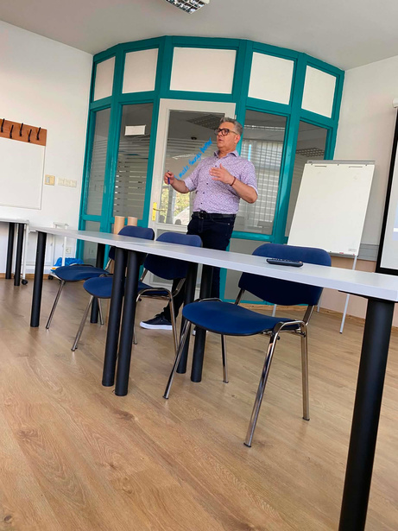
E+ KOORDINÁTORI
MEETINGEK
01
2024. szeptember 11.
02
2025. január 22.
03
2025. szeptember 11.

Slide 19
E+ NAPTÁR
ERASMUS+ 2024-1-HU01-KA121-VET-000207406

Slide 20









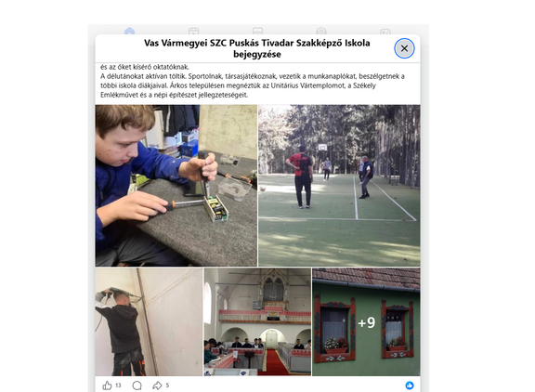


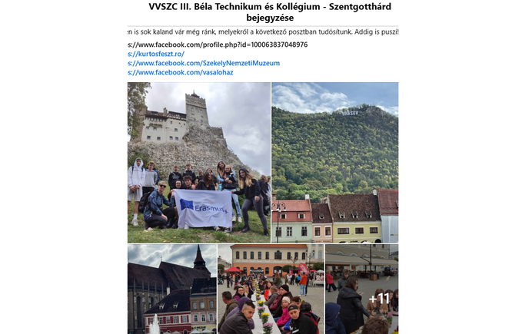


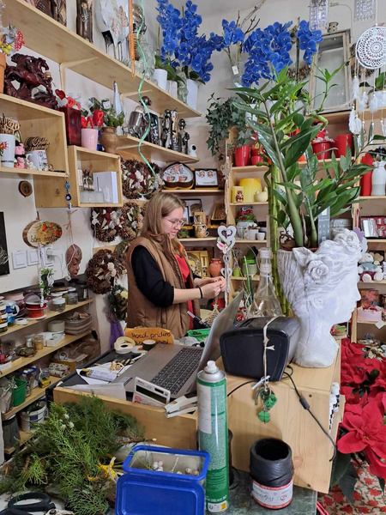

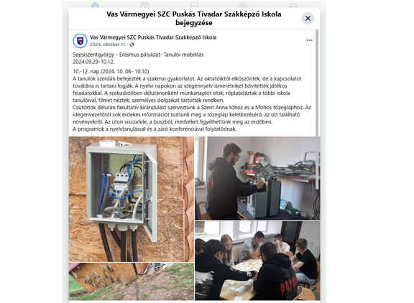



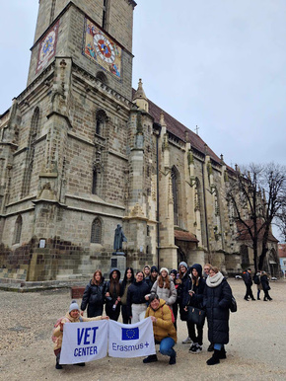
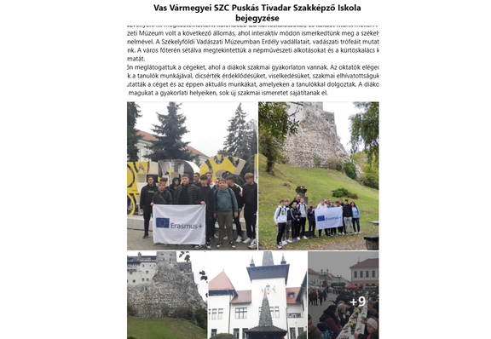
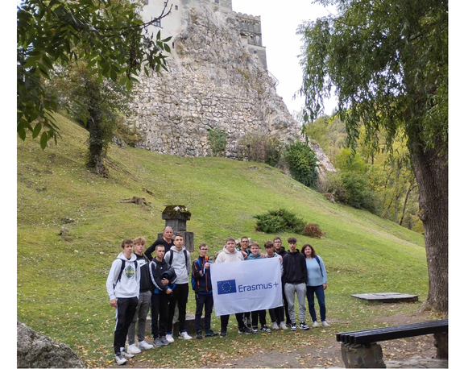
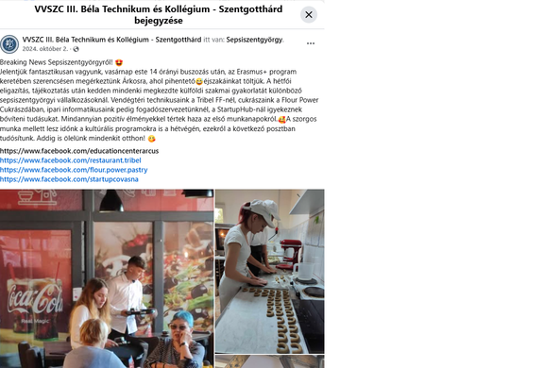
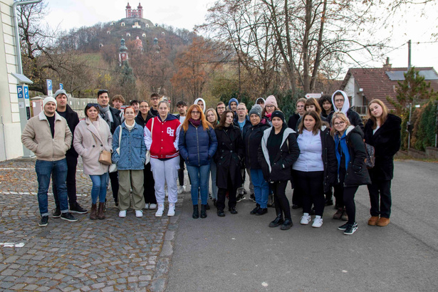

ERASMUS+ 2024-1-HU01-KA121-VET-000207406
dissemination
September 2024
1
4
2
3
4
5
6
7
8
9
10
11
12
13
14
15
16
17
18
19
20
21
22
November 2024
1
2
3
3
23
24
25
26
27
28
29
26
4
5
6
7
8
9
10
Szombathely-Sepsiszentgyörgy
Szombathely-Celldmöök-Révkormárom
30
11
12
13
VVSZC Hefele beszámoló
14
15
16
17
October 2024
18
19
VVSZC Hefele 2. beszámoló
20
21
22
23
24
1
2
3
4
5
6
Szombathely-Sepsiszentgyörgy
VVSZC III. Béla 1. beszámoló
25
26
Erasmus+ beszámoló VVSZC Keri
29
30
VVSZC Puskás 1. beszámoló
27
28
Erasmus+ beszámoló VVSZC Puskás
Révkormárom-Celldömölk-Szombathely
VVSZC Rázsó beszámoló
7
VVSCZ Puskás 3. beszámoló
8
9
10
11
12
13
VVSZC III. Béla 2. beszámoló
Sepsiszentgyörgy-Szombathelyy
VVSZC Puskás 2. beszámoló
14
VVSZC Rázsó 2. beszámoló
15
16
17
18
19
20
21
22
23
24
25
26
27
28
29
30
31

Slide 21









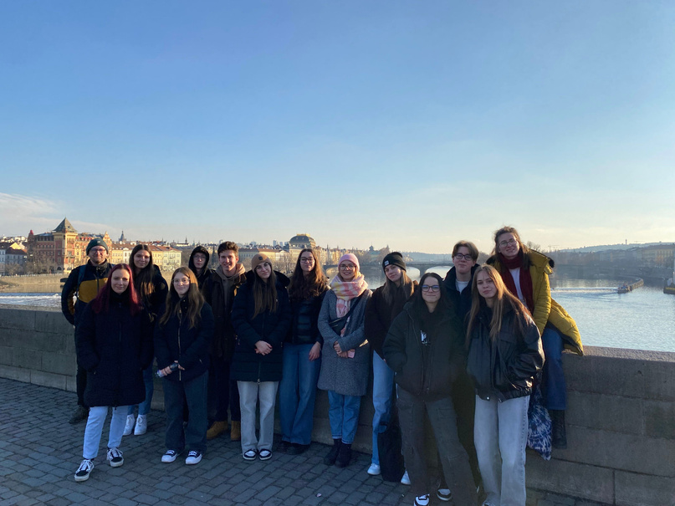

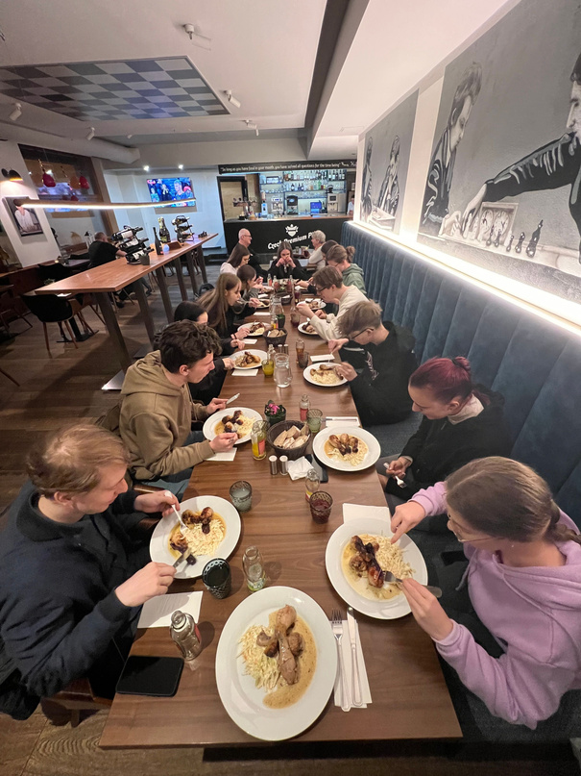


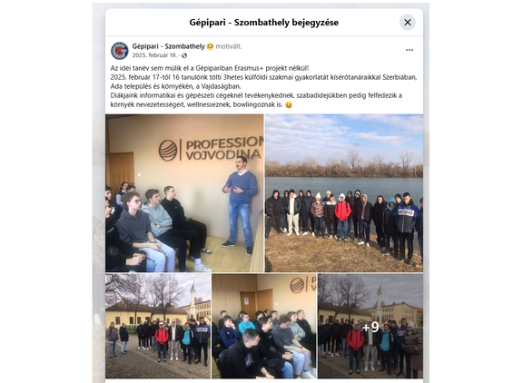
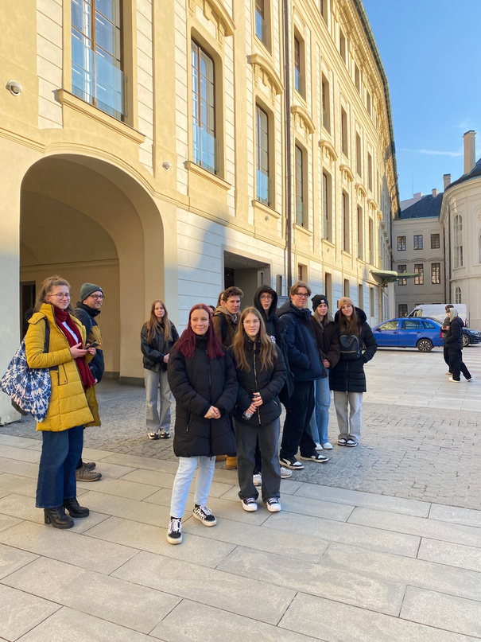

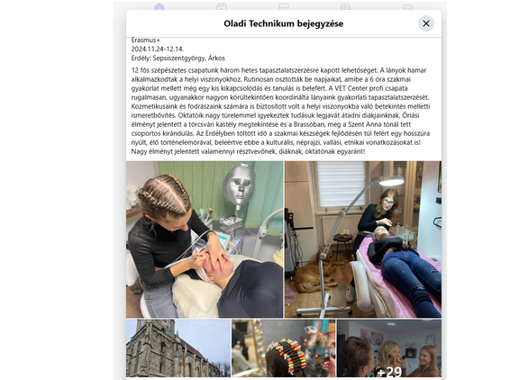
ERASMUS+ 2024-1-HU01-KA121-VET-000207406
dissemination
December 2024
1
VVSZC Kereskedelmi beszámoló
2
3
4
5
6
7
8
9
10
11
VVSZC Kereskedelmi 2. beszámoló
12
13
14
15
Sepsiszentgyörgy-Szombathelyy
16
17
18
19
20
21
22
February 2025
1
2
23
24
25
26
27
28
29
Szombathely-Prága
26
3
4
5
6
7
8
9
30
31
10
11
12
13
14
15
16
January 2025
Szombathely-
Ada
17
18
VVSZC Gépipari beszámoló
19
20
VVSZC Barabás beszámoló
21
22
23
Prága-Szombathely
Sárvár-Révkomárom
1
2
3
4
5
24
25
26
VVSZC HBSZ beszámoló
27
28
6
7
8
VVSZC Eötvös beszámoló
9
10
11
12
13
14
15
VVSZC Oladi beszámoló
16
17
18
19
20
21
22
23
24
25
26
27
28
29
30
31

Slide 22
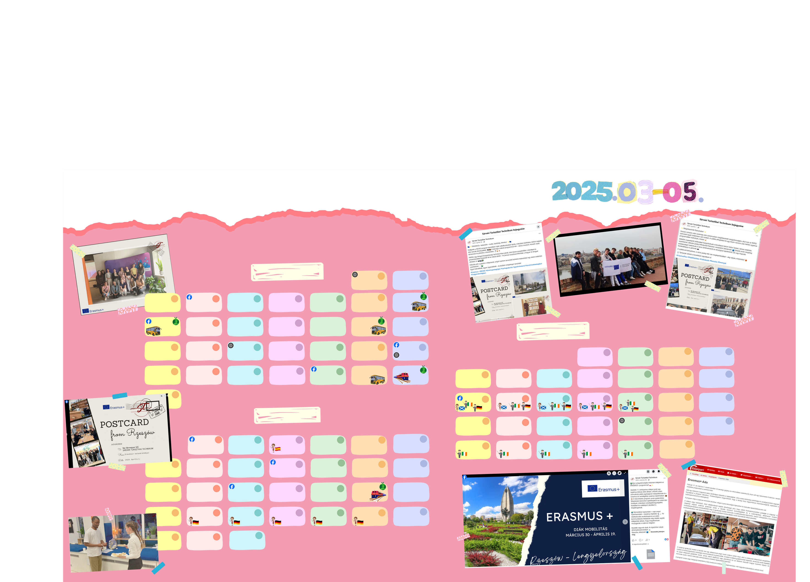





ERASMUS+ 2024-1-HU01-KA121-VET-000207406
dissemination
March 2025
VVSZC Barabás Erasmus+ beszámoló
1
2
3
VVSZC Barabás 1. beszámoló
4
5
6
7
8
9
Ada-Szombathely
VVSZC Barabás 2. beszámoló
10
11
12
13
14
15
16
May 2025
Csepreg-Ada
Révkormárom- Sárvár
17
18
VVSZC Gépipari összefoglaló
19
20
21
22
VVSZC Nádasdy poszt
23
1
2
3
34
VVSZC Oladi összefoglaló VVSZC Oladi
Erasmus+ adai
beszámoló
24
25
26
2267
Sárvári Turisztikai Technikum beharangozója
28
29
30
5
6
7
8
9
10
11
Ada-Csepreg
Sárvár- Rzesow-
31
Sárvári Turisztikai Technikum bszámolója
12
13
14
15
VVSZC Savaria beszámolója: oktatói mobilitás
16
17
18
April 2025
19
20
21
22
Sárvári Turisztikai Technikum összefoglalója
23
24
25
Sárvári Turisztikai Technikum beszámolója
1
2
3
4
5
6
26
27
28
29
30
31
7
8
9
Sárvári Turisztikai Technikum 2. beszámolója
10
11
12
13
14
15
Sárvári Turisztikai Technikum 3. beszámolója
VVSZC Savaria beszámolója: oktatói mobilitás
16
17
18
19
20
Rzesow- Sárvár
21
22
23
24
25
26
27
28
29
30

Slide 23
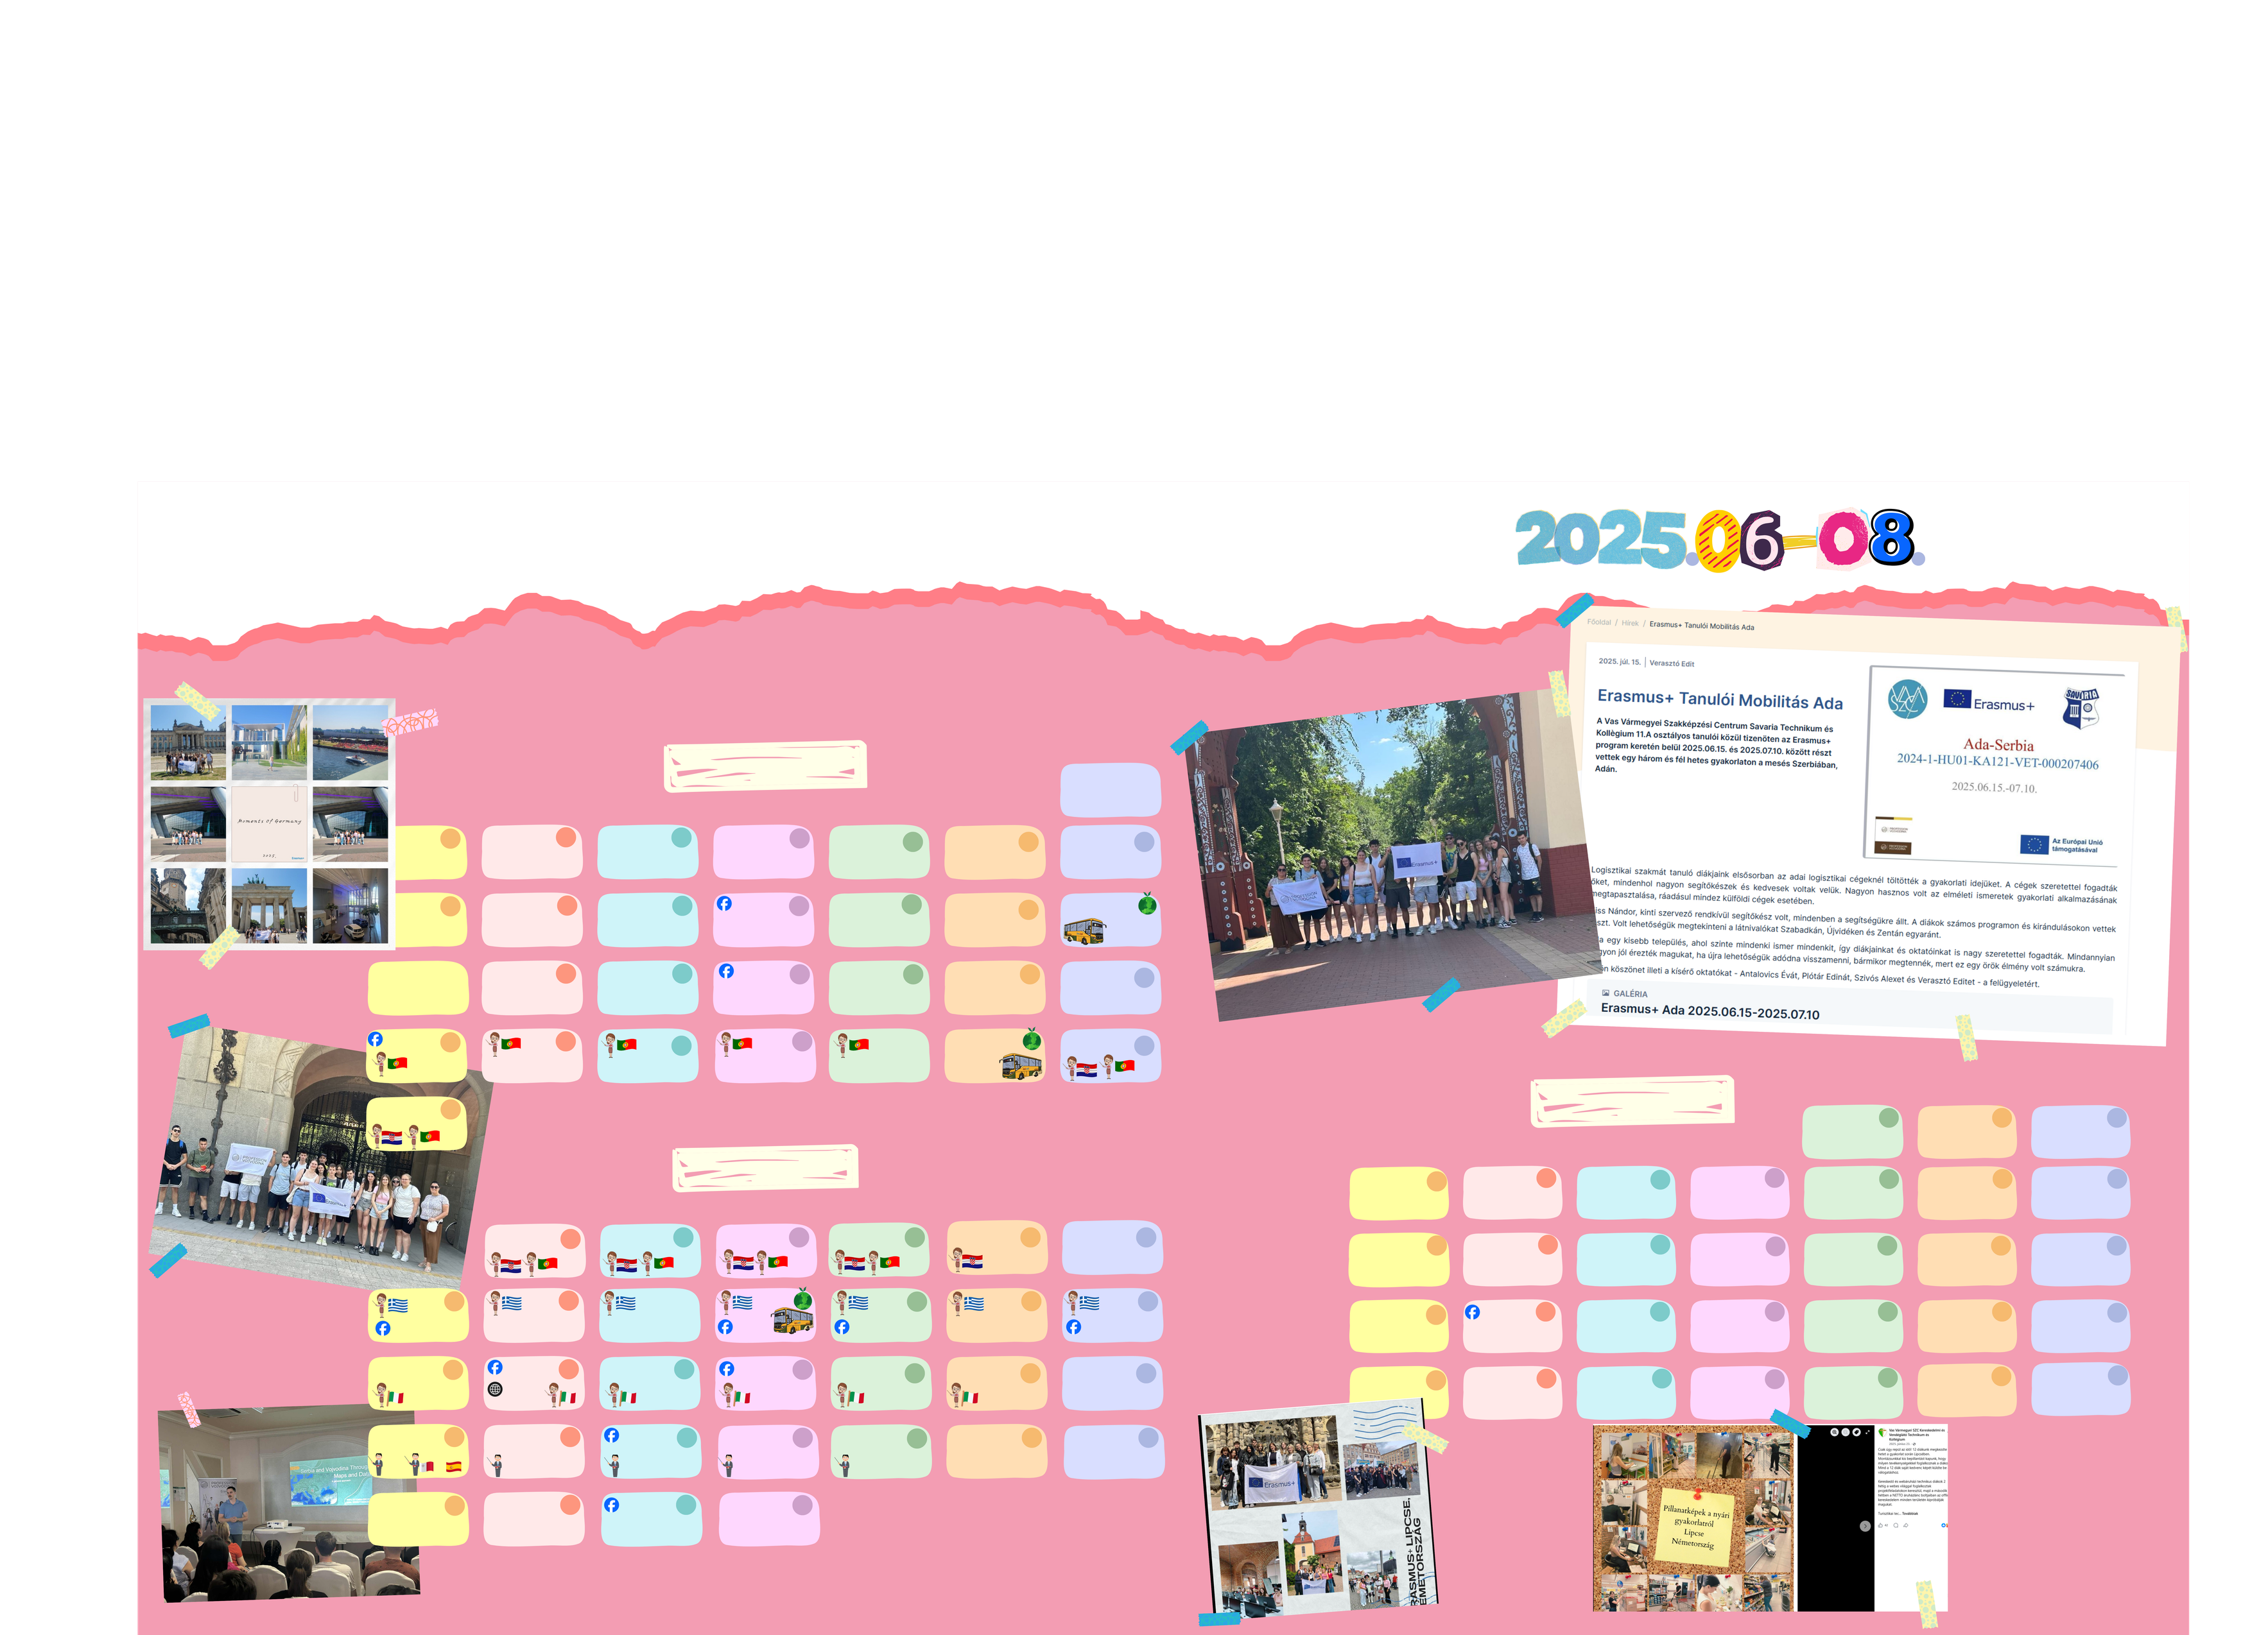







ERASMUS+ 2024-1-HU01-KA121-VET-000207406
dissemination
June 2025
1
Szombathely-Lipcse
2
3
4
5
6
7
8
9
10
11
VVSZC Gépipari beszámoló: oktatói mobilitás
12
13
14
15
Szombathely-Ada
16
17
18
VVSZC Kereskedelmi beszámoló
19
20
21
22
VVSZC Kereskedelmi 2. beszámoló
23
24
25
26
27
28
29
26
Lipcse-Szombathely
August 2025
30
1
2
3
July 2025
10
4
5
6
7
8
9
1
2
3
4
5
6
11
12
13
14
15
16
17
7
8
9
10
11
12
13
18
VVSZC Hefele beszámoló: oktatói mobilitás
19
20
21
22
23
24
VVSZC Rázsó beszámoló: oktatói mobilitás
VVSZC Rázsó 2. beszámoló: oktató mobilitás
Ada- Szombathely
VVSZC Rázsó 3. beszámoló: oktatói mobilitás
VVSZC Rázsó 4. beszámoló: oktatói mobilitás
14
VVSZC Savaria beszámoló
15
16
VVSZC HBSZ beszámoló: oktatói mobilitás
17
18
19
20
25
26
27
28
29
30
31
VVSZC Savaria webes beszámoló
21
22
VVSZC STT beszámoló: oktatói mobilitás
23
24
25
26
27
28
29
VVSZC III. Béla beszámoló: oktatói mobilitás
30
31

Slide 24




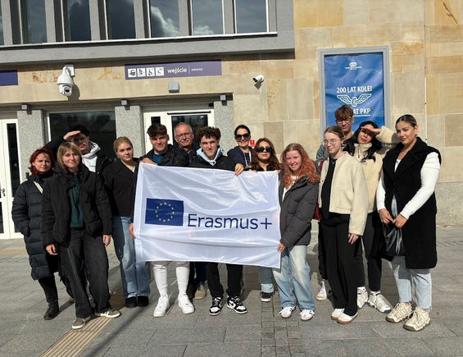
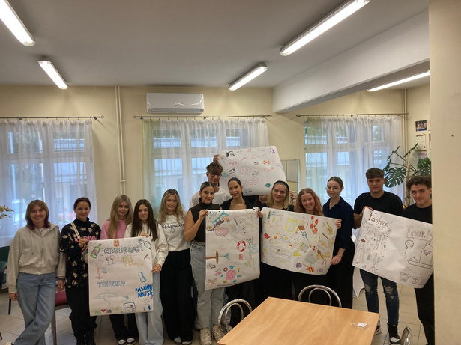
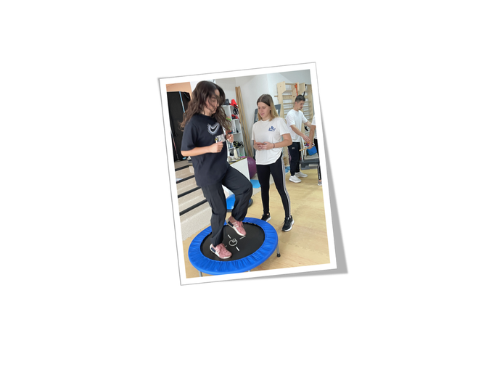

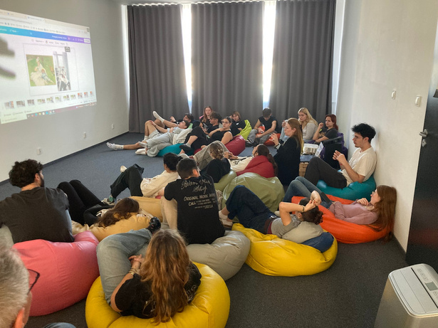
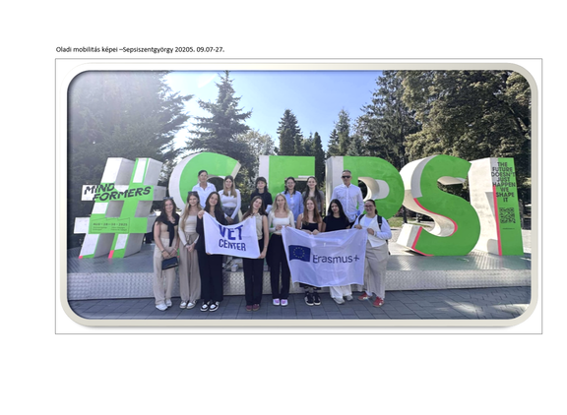

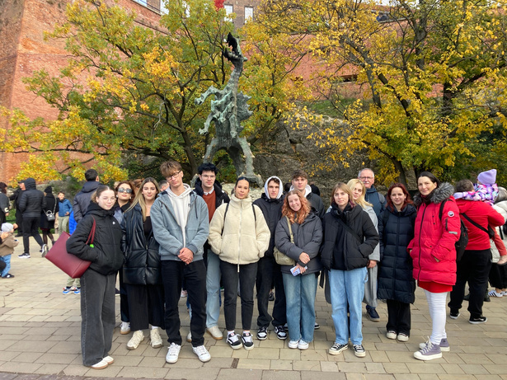



ERASMUS+ 2024-1-HU01-KA121-VET-000207406
dissemination
September 2025
VVSZC Hefele beszámoló: oktatói mobilitás
1
2
VVSZC Nádasdy beszámoló: oktatói mobilitás
3
4
5
6
7
Szombathely-Sepsiszentgyörgy
8
9
10
11
12
13
14
15
16
Erasmus days beharangozó - VVSZC HBSZ
17
18
19
20
21
November 2025
1
2
Rzesow-Sárvár
3
Erasmus days beharangozó - VVSZC Hefele
22
23
24
Erasmus days beharangozó - VVSZC Oladi Technikum
25
26
27
28
Erasmus days beharangozó - VVSZC Oladi Technikum
26
3
4
5
6
7
8
9
Sepsiszentgyörgy-Szombathely
29
30
10
11
12
13
14
15
16
October 2025
17
21
18
19
20
21
22
23
1
2
3
4
5
24
25
26
27
28
29
30
Erasmus days beharangozó - VVSZC Nádasdy
6
7
8
9
10
11
12
Sárvár-Rzesow
Erasmus days beszámoló - VVSZC Nádasdy
13
Erasmus days beszámoló - VVSZC Barabás
14
15
Erasmus days beszámoló - VVSZC Savaria
16
Erasmus days beharangozó - VVSZC Puskás
Eramus days beharangozó - VVSZC HBSZ
17
Erasmus days beszámoló - HBSZ
18
19
Erasmus days beharangozó - VVSZC Nádasdy
Erasmus days beszámoló - VVSZC III. Béla
Erasmus days beszámoló - VVSZC Kereskedelmi
Erasmus days beszámoló - VVSZC Gépipari
Erasmus days beharangozó - VVSZC Hefele
Erasmus days - tudósítás vaol.hu
SZTV tudósítás
Erasmus days összefoglaló - VVSZC Rázsó
20
Erasmus összefoglaló - VVSZC Oladi Technikum
21
Erasmus days összefoglaló - VVSZC Puskás
22
23
24
25
26
27
28
29
Erasmus délután Rzesowban_STT
30
31

Slide 25



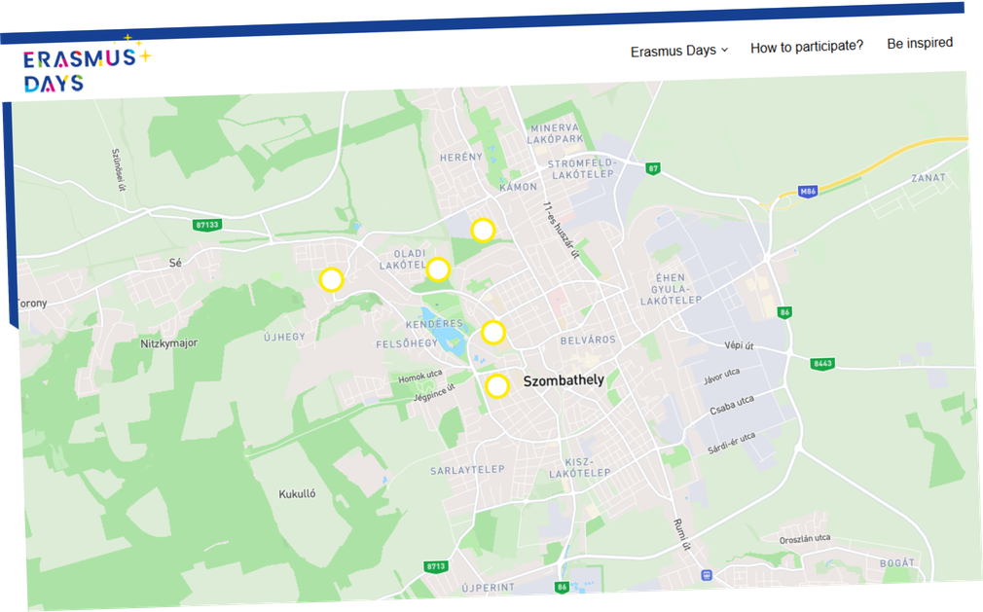
















































































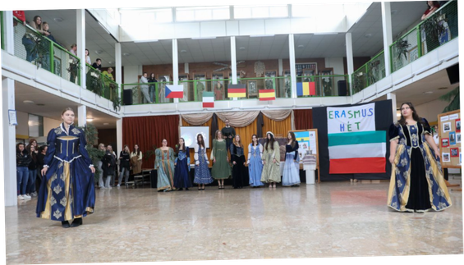












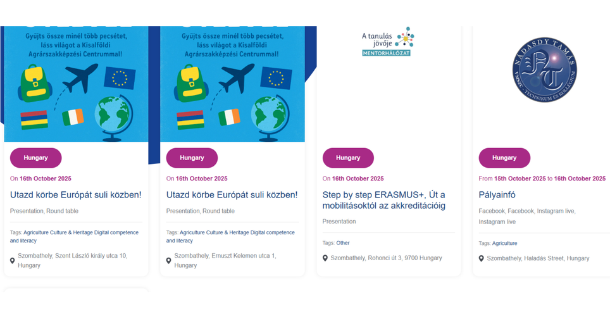
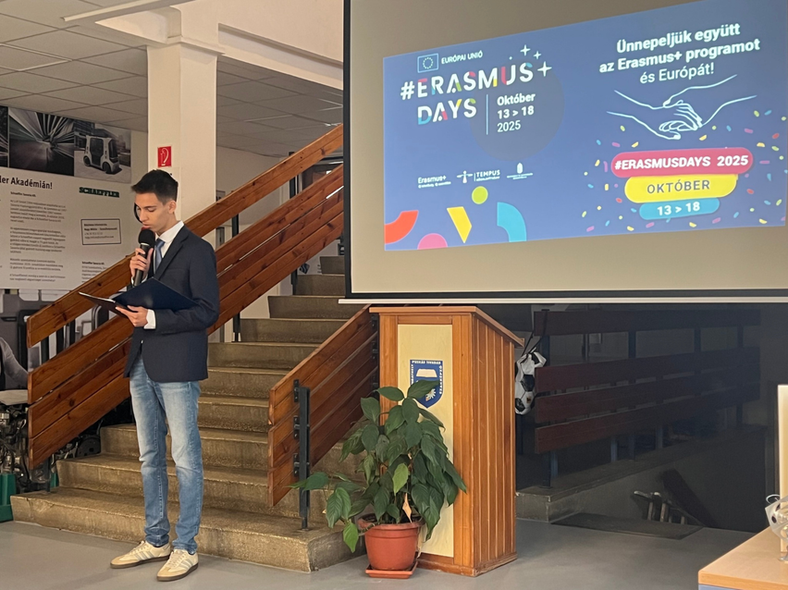













Erasmus days beszámoló - VVSZC Oladi Technikum
Erasmus days beszámoló - VVSZC Kereskedelmi
Erasmus days beszámoló - VVSZC Nádasdy
Erasmus days beszámoló - Vas Vármegyei Szakképzési Centrum
Erasmus days beszámoló - VVSZC Oladi
Erasmus days beszámoló - VVSZC Puskás
Erasmus days beszámoló - VVSZC Oladi Technikum
Erasmus days beszámoló - VVSZC Savaria
Erasmus days beszámoló - VVSZC Nádasdy
Erasmus days beszámoló - VVSZC Hefele
Erasmus days beszámoló - VVSZC Gépipari
Erasmus days beszámoló - VVSZC Oladi
Erasmus days beszámló - VVSZC HBSZ
Erasmus days beszámoló - VVSZC Kereskedelmi
Erasmus days beszámoló - VVSZC Oladi

Slide 26
AKKREDITÁCIÓS FÉLIDŐS BESZÁMOLÓ
2020-1-HU01-KA120-VET-094017

Slide 27
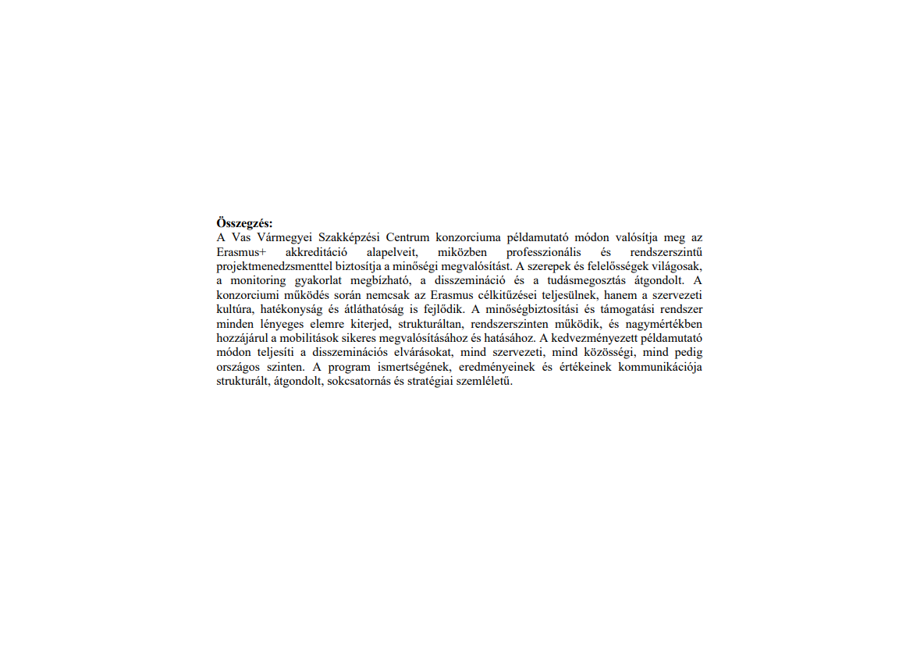
BENYÚJTVA
AKKREDITÁCIÓS FÉLIDŐS BESZÁMOLÓ
2025. ÁPRILIS 7.
ÉRTÉKELÉS
2025. SZEPTEMBER 3.
Erasmus-terv előrehaladása 50/50
Erasmus minőségbiztosítási szabályok
A mobilitási tevékenységek alapelvei és megfelelő menedzsmentje 20/20
Minőségbiztosítás és a résztvevők támogatása 20/20
Az eredmények és a programmal kapcsolatos ismeretek terjesztése 10/7
97%

Slide 28






KAPCSOLAT
www.vmszc.hu/projekt-kategoria/Erasmus%2B
erasmus@vmszc.hu
Kiss-Bauer Szilvia, projektmenedzser
www.vmszc.hu
+36 30 166 0890
9700 Szombathely, Akacs Mihály u. 8-10.

